Slide 1

고객 신용도 예측
DX수도권2반3조
유재영,이태헌,
임대원,임명환,차선홍

Slide 2
목 차
데이터 탐색 결과
모델 별 성능 비교
모델 성능 튜닝
성능 튜닝 결과 보고
도출한 비즈니스 인사이트

Slide 3

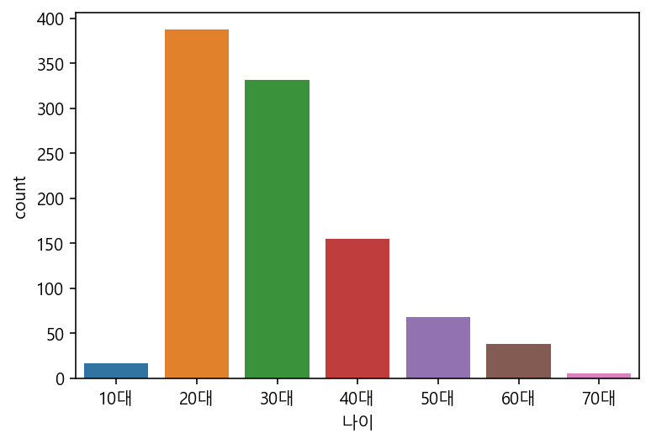
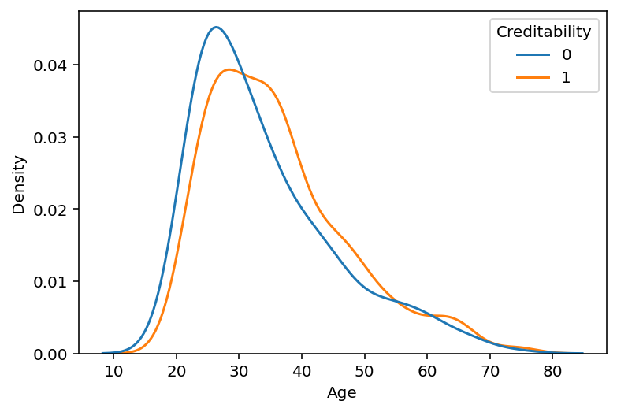
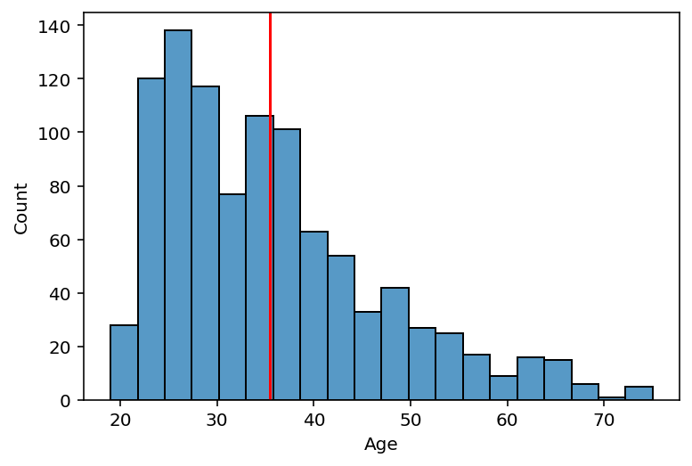
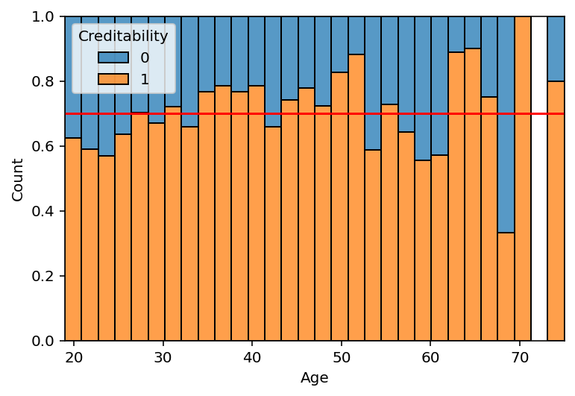
데이터 탐색 결과
Age -> Creditability
20대 고객들이 가장 많고, 그 다음으로 30대 고객들이 많다.
30 대 초반 이하의 고객들은 대출 거부가 더 많다.
30대 이상의 고객들은 대체로 안정적인 소득을 얻기 때문에 대출 승인이 잘 이뤄진다고 볼 수 있다.

Slide 4
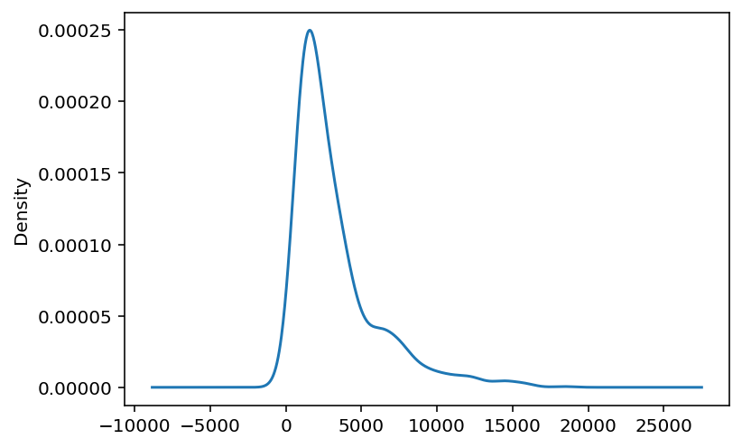
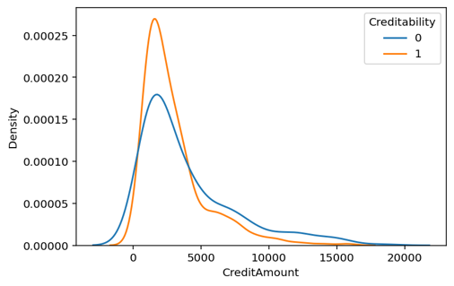
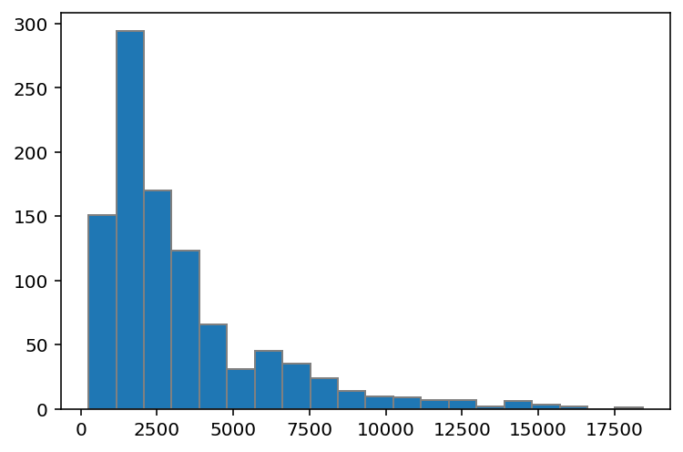
데이터 탐색 결과
CreditAmount -> Creditability
5000 이하의 대출을 신청하는 고객들이 대부분이다
대체로 0 ~ 3000 사이에서 대출을 신청하는 고객들에게 대출 승인이 이루어진다
5000 이상을 대출 신청하는 고객 중에 대출 거부당하는 사람들이 더 많다
5000 이상의 대출을 신청하려면 그 기준이 더 강화된다는 것을 알 수 있다

Slide 5
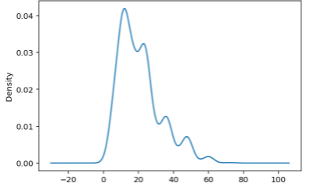
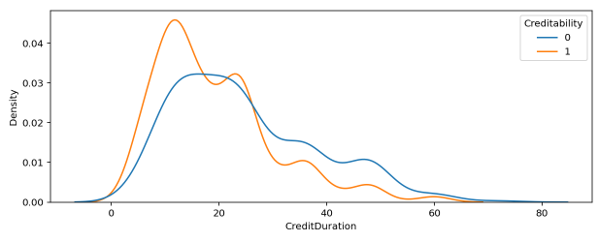
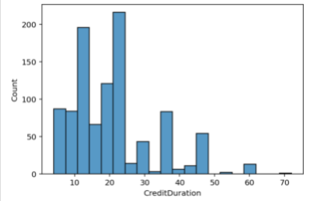
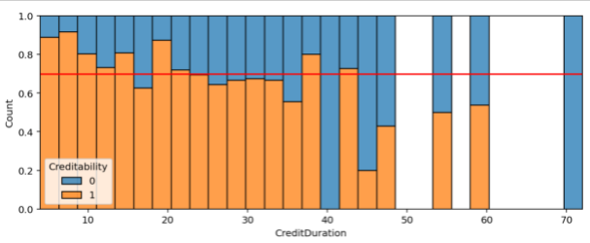
데이터 탐색 결과
CreditDuration -> Creditability
20개월 미만의 대출 기간에서 주로 승인이 되고 있으며, 특히 10개월 전후로 승인이 많이 된다.
약 30개월을 기준으로 그 이상의 기간에는 대출 거부가 승인보다 많이 발생하고 있다.
대출 기간이 길수록 은행 입장에서 부담이 된다는 것을 알 수 있다

Slide 6
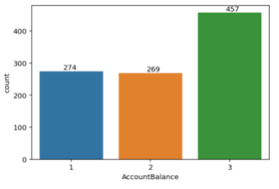
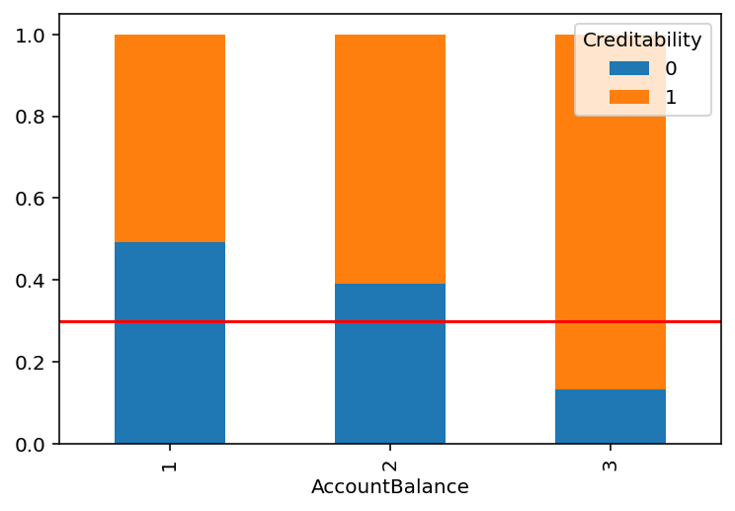
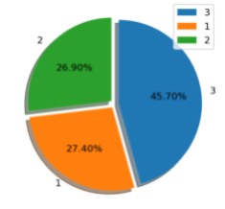
데이터 탐색 결과
Account Balance -> Creditability
AccountBalance 은행 잔고 변수를 볼 때 3.some balance 의 비율이 45.7%로 어느 정도 잔고를 가지고 있는 고객들의 비율이 가장 높고 잔고를 가지고 있는 3 고객들의 신용도가 높을 것으로 추측된다.

Slide 7
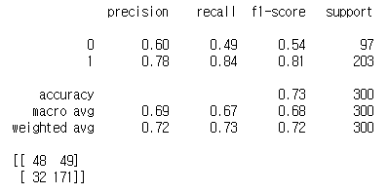
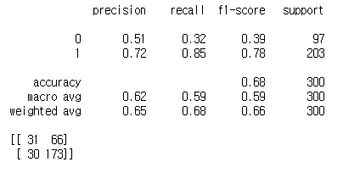
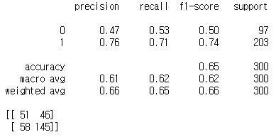
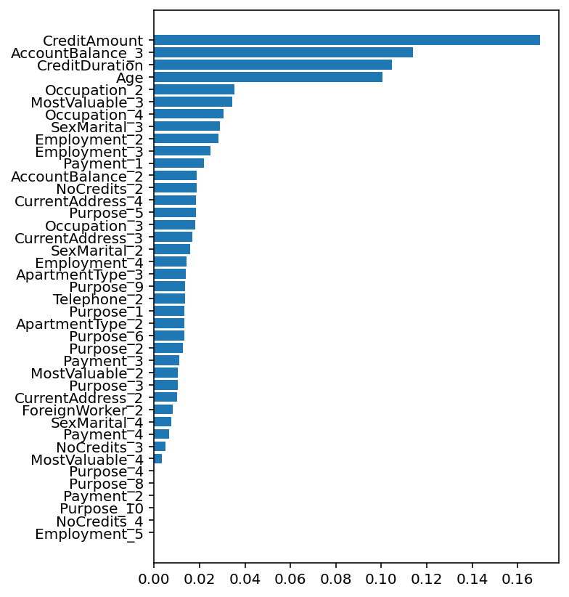
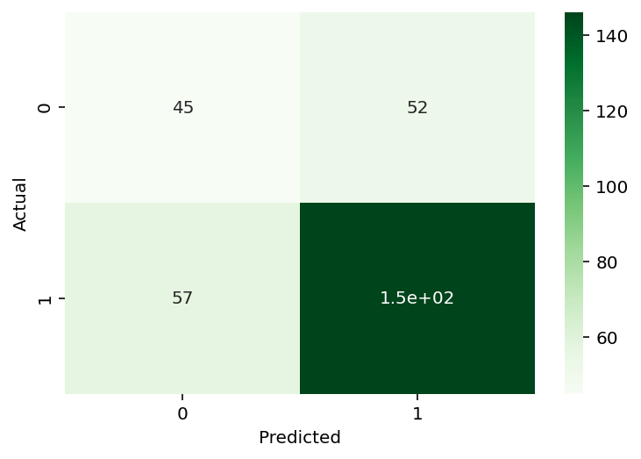
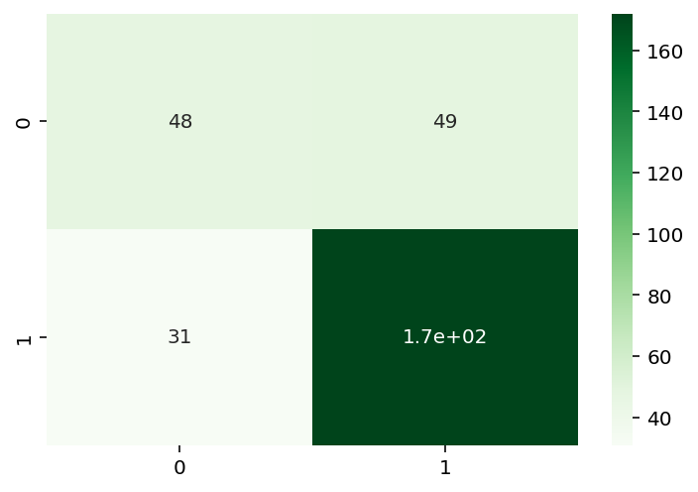
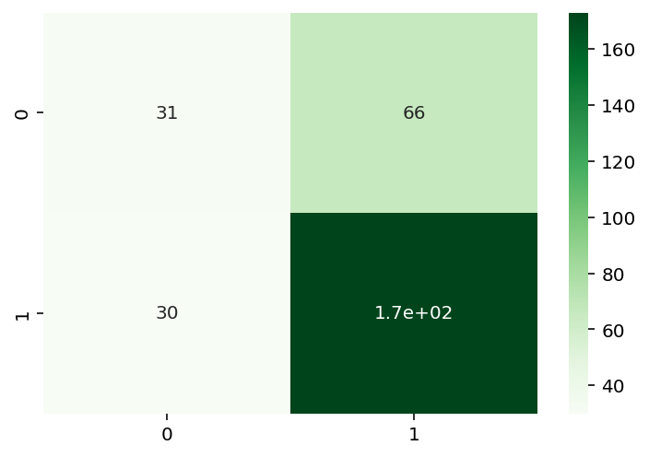
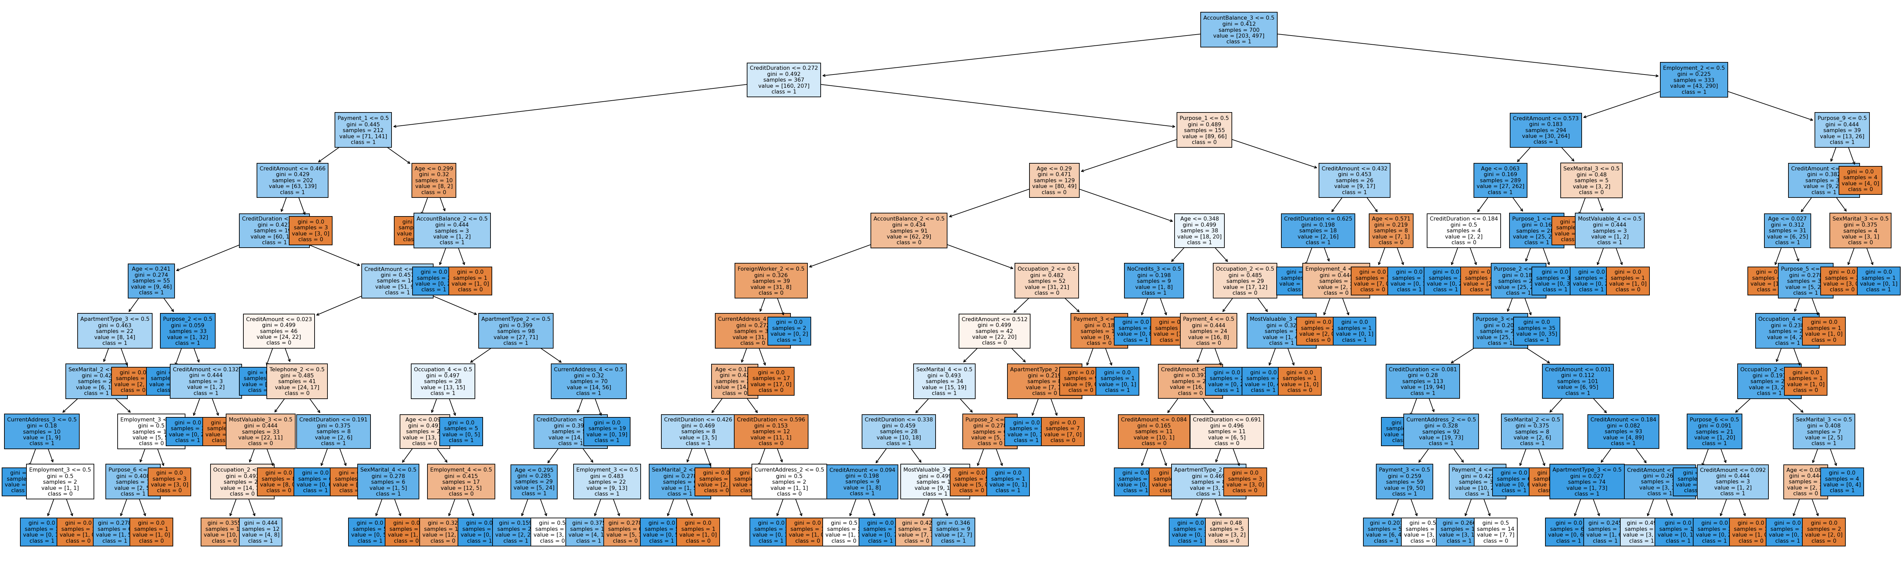
모델 별 성능 비교
Logistic Regression
K-Neast neighbors
Decision Tree
대출 거부에 대한 정밀도와 재현율이 낮게 나왔다
대출 승인에 대한 예측은 용이할지 몰라도 대출거부를 예측하긴 어려워 보인다
Accuracy = 0.73
대출승인에 대한 예측성능은 좋은 편이지만 대출거부에 대한 예측 성능이 떨어져 전체적으로 성능이 낮게 나왔다
Accuracy = 0.68
대출거부에 대한 예측성능이 낮고 대출승인에 대한 예측성능도 로지스틱회귀모형보다 적게 나와 전체적으로 정확도가 떨어진다
Accuracy = 0.65

Slide 8
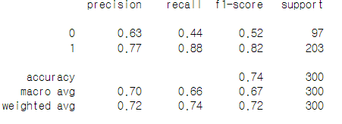
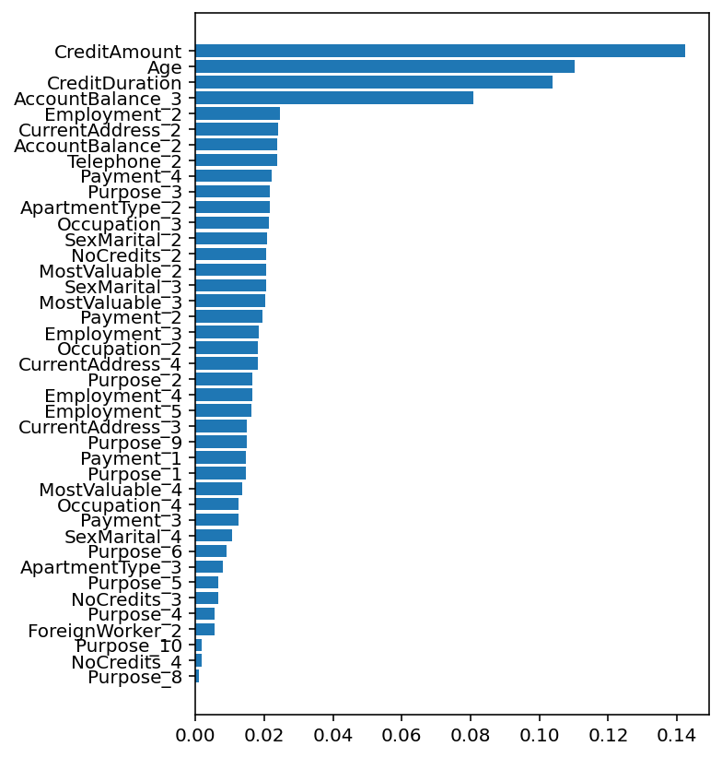
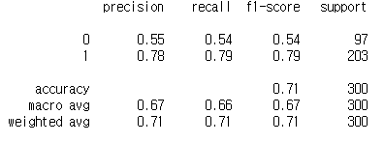
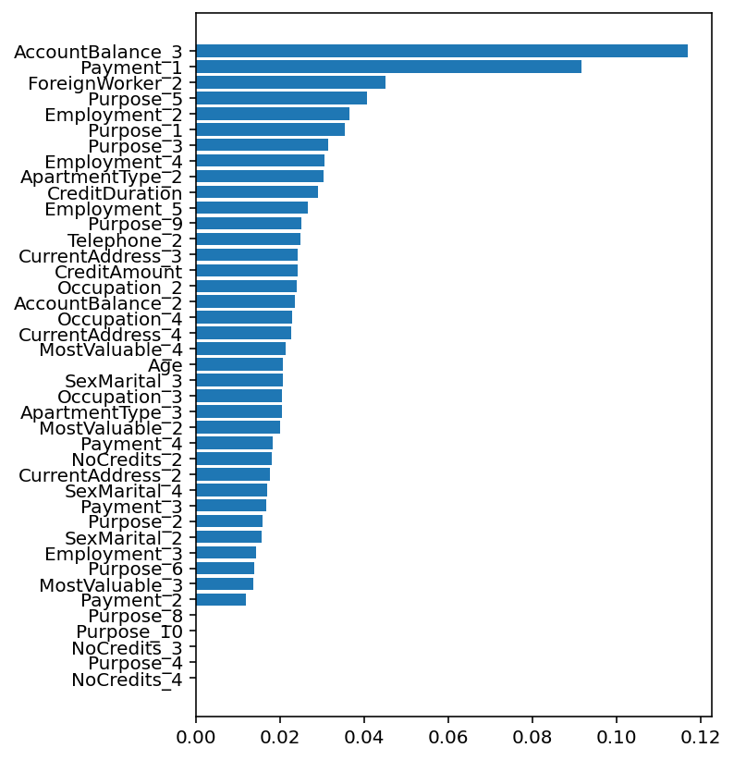
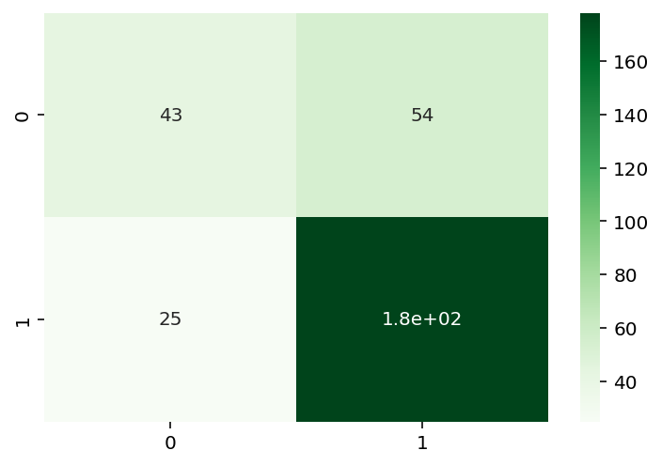

모델 별 성능 비교
Random Forest
XGBoost
대출거부에 대한 재현율이 다른 모델들에 비해 높은 편이다
대출 기간과 나이, 신청 대출 금액이 주요 변수로 나왔다
대출 기간과 금액이 신용도 결정의 중요한 요소로 보인다
Accuracy = 0.74
대출거부에 대한 예측성능이 다른 모델들에 비해 조금 향상됐지만, 대출승인에 대한 예측성능은 약간 떨어졌다
다른 모델들에 비해 전체적으로 균형 잡힌 성능을 보인다
Accuracy = 0.71

Slide 9
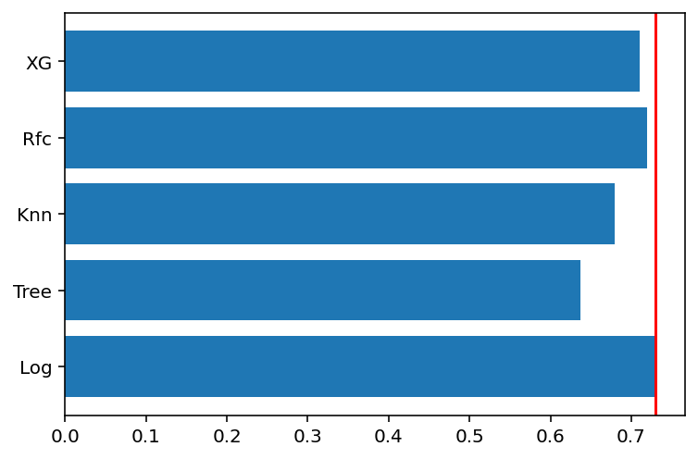
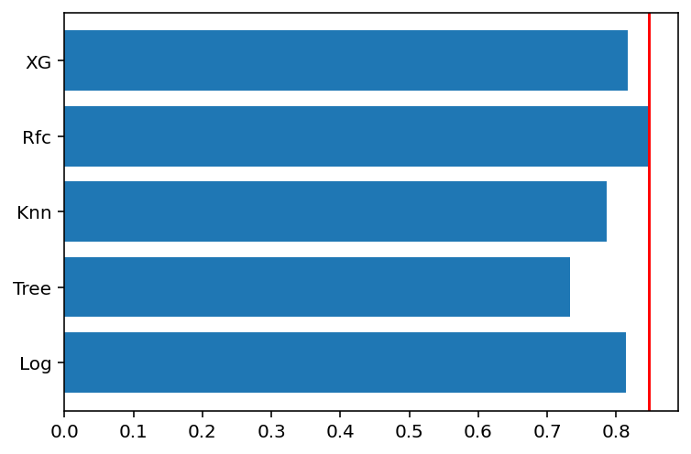
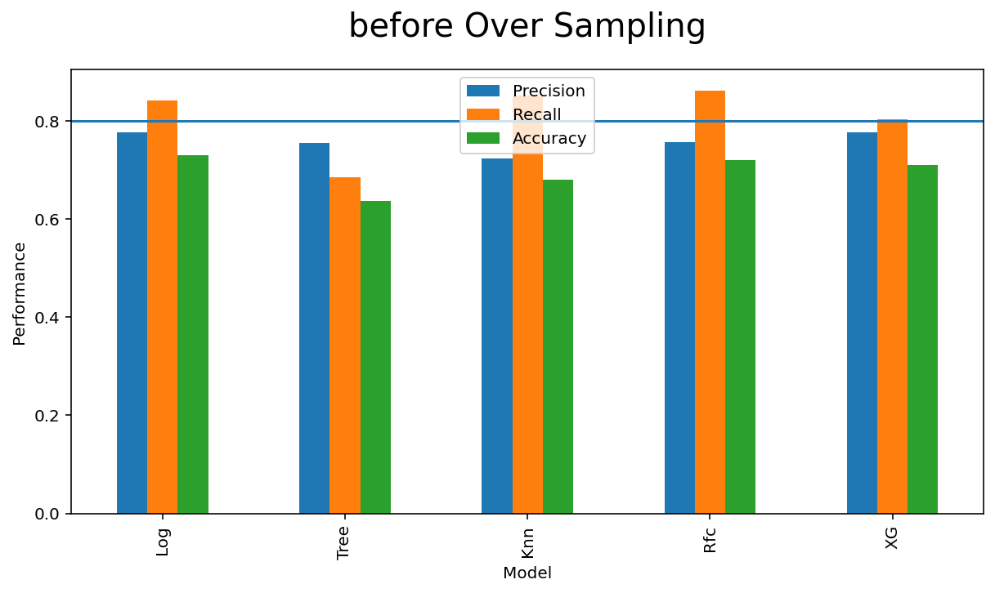
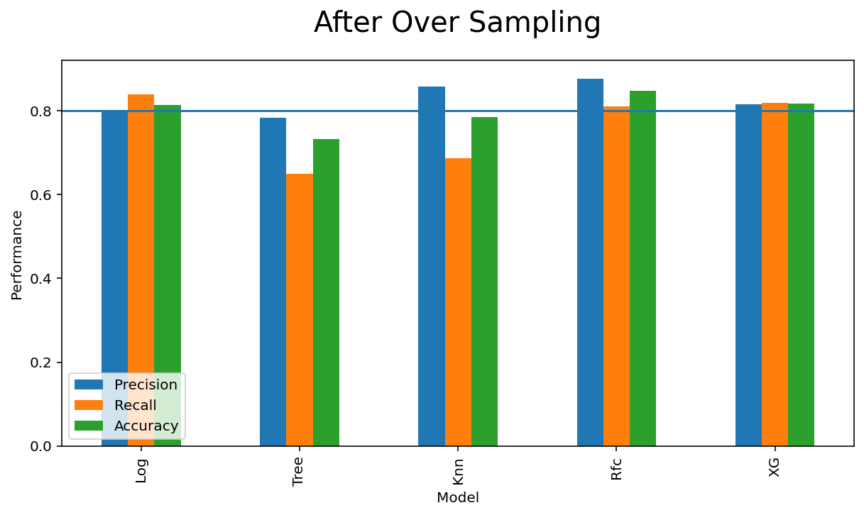
모델 별 성능 비교
Before Over Sampling
After Over Sampling
Over Sampling 전/후 비교
Before Over Sampling 의알고리즘 모델 모두 Precision(정밀도)가 낮아 정확도 또한 낮음
After Over Sampling 의 알고리즘 모델 성능이 개선됨
특히 Random Forest의 알고리즘의 경우 12.7%를 보이며, 모든 알고리즘에서 성능개선을 볼 수 있음
0.710
0.816
0.720
0.847
0.680
0.785
0.636
0.733
0.730
0.814

Slide 10
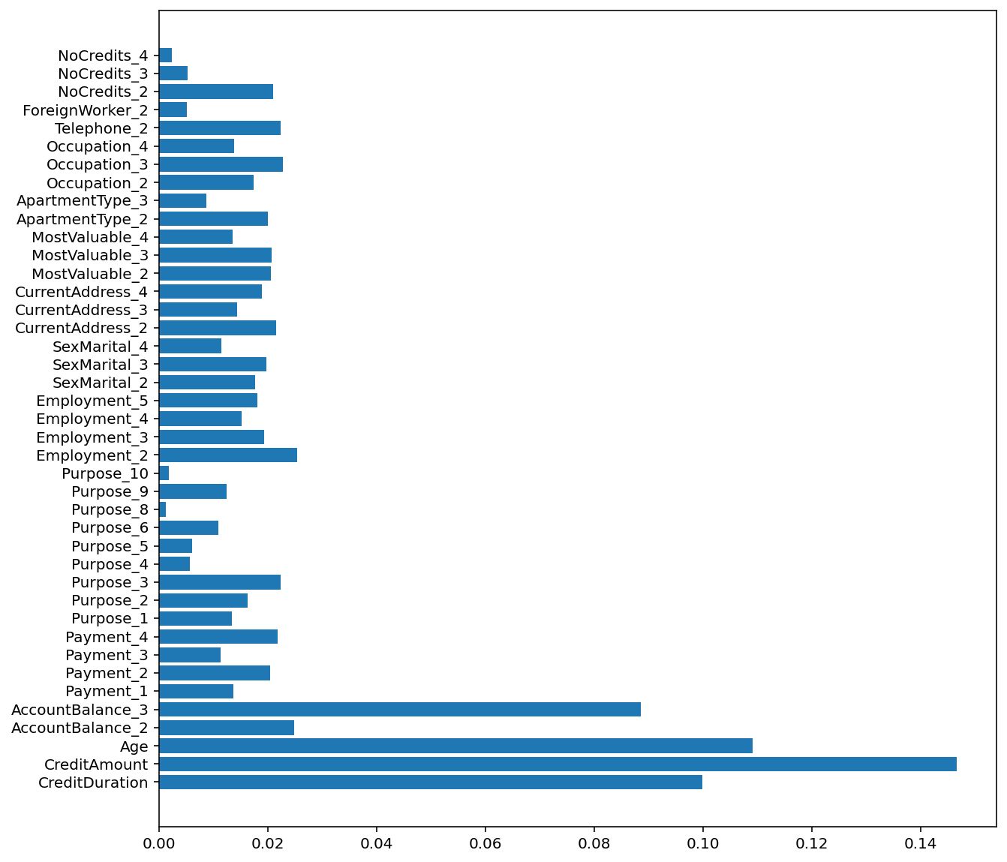
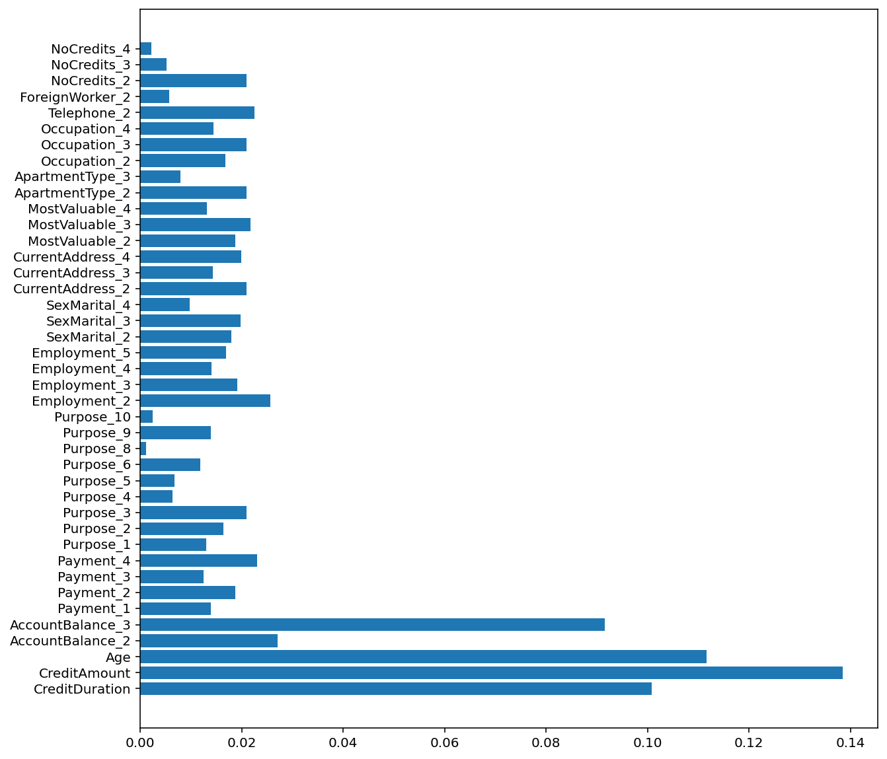
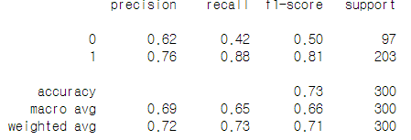
모델 성능 튜닝
Random Forest 튜닝 전 후(GridSearch)
신청한 대출 금액과 나이, 대출 기한이 예측성능에 주요 변수로 나왔다
튜닝 전후 성능의 차이는 얼마 나지 않는다
대출 거부에 대한 재현율은 여전히 낮게 나왔다.

Slide 11
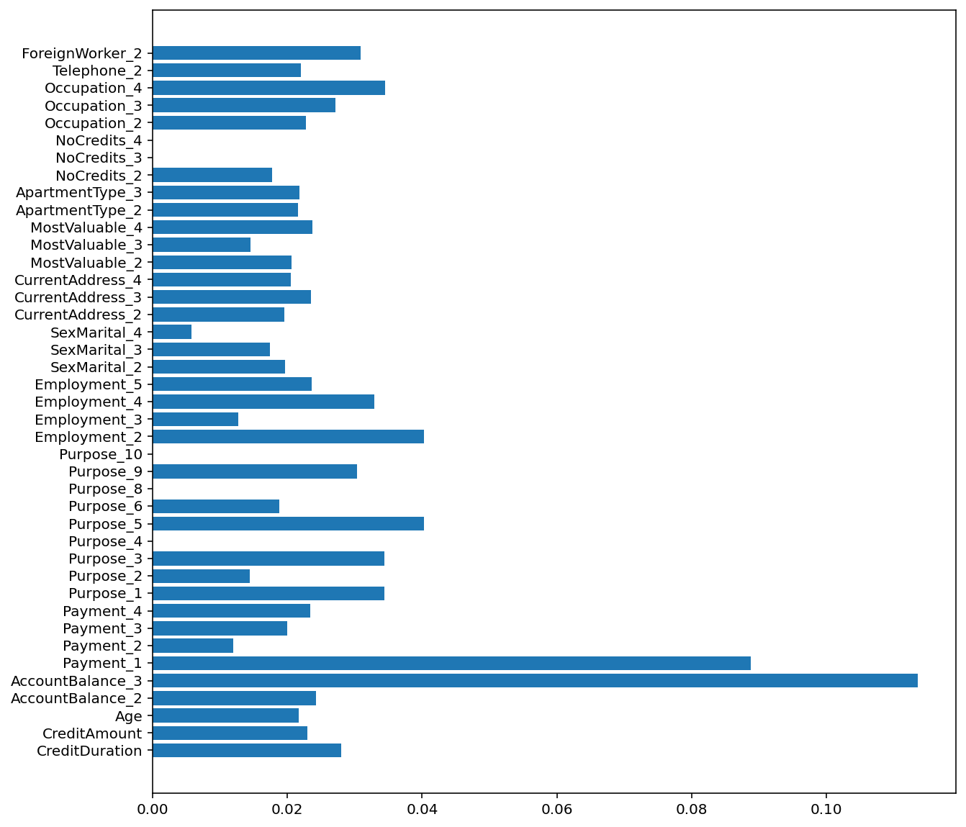
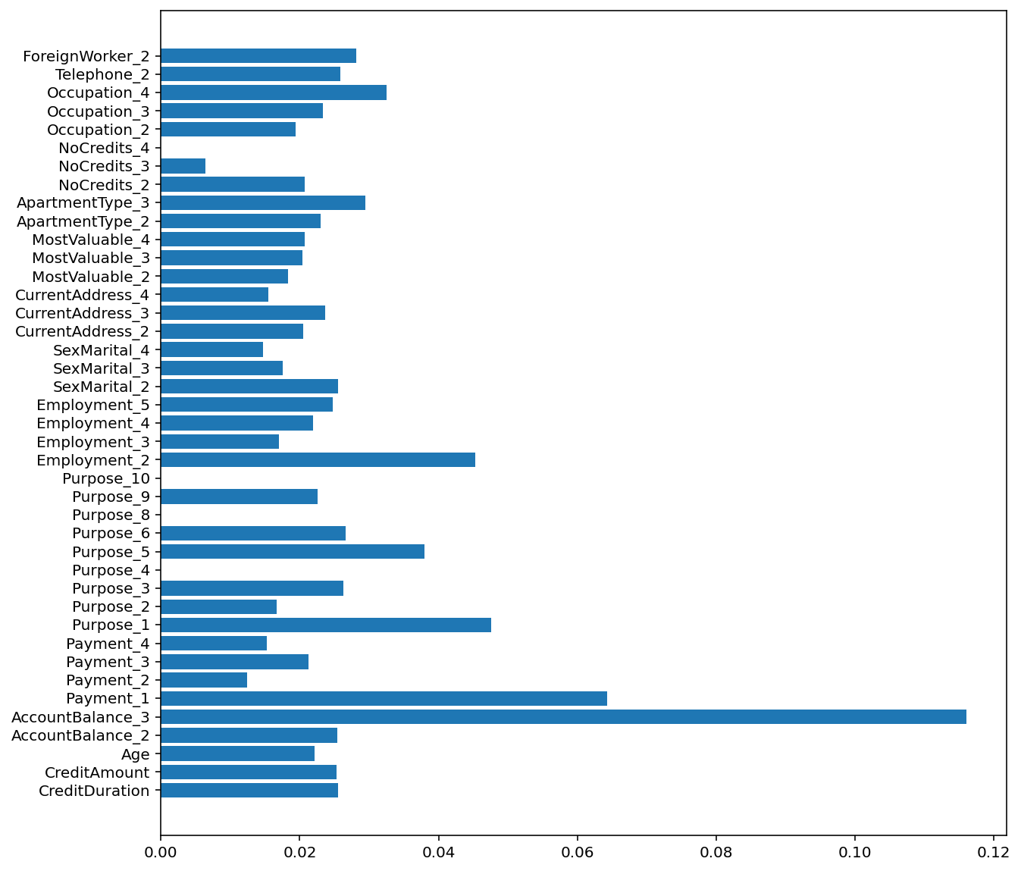
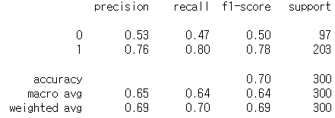
모델 성능 튜닝
XGBoost 튜닝 전 후(GridSearch)
은행 잔고가 예측성능에 주요 변수로 나왔다
튜닝 전후 성능의 차이는 얼마 나지 않는다
대출 거부에 대한 재현율은 여전히 낮게 나왔다.

Slide 12
성능 튜닝 결과 보고
RandomForest와 XGBoost의 튜닝 결과 성능에 차이는 보였지만, 눈에 띄는 차이를 보이지 못했다. 오히려, 정확도의 미세한 하락을 보였다.
이와 달리 종속변수에 대한 Over Sampling을 거친 후 모델들의 전체적인 성능향상을 볼 수 있었다.
튜닝으로 모델의 성능향상도 중요하지만, 데이터 내 Class Imbalance 현상을 잘 조정해주는 것도 성능향상에 크게 기여한다는 것을 알 수 있다.

Slide 13
도출한 비즈니스 인사이트
대출 고객 중 2030이 대부분인 것을 보아 대출기준이 낮은 은행으로 추측할 수 있는데 저금리에 몰리는 고객 중 신용거부 대상을 분류하지 못해 은행 입장에서 반환받지 못할 리스크가 생기는 것을 방지하기 위해 신용거부대상을 예측하는 것은 중요하다고 생각한다
고액대출 시 장기 미상환이라는 큰 리스크를 감당하지 않고 적정리스크 안에서 최대 수익률을 얻는 것을 목표로 하는 것으로 보인다.
상환받을 수 있는 금액과 이자를 감당할 수 있는 적정 기간 내에 대출하여 안전한 상환을 목표로 하는 것으로 보인다.
또한, 5천만 원 이하의 대출이 용이한점, 20, 30대 청년층의 대출이 용이한 점으로 보아, 은행주도의 대출 이외에도 정부 정책에 기인한 대출상품도 존재하는 것으로 추정된다.

